Slide 1

Муниципальное бюджетное дошкольное образовательное учреждение
детский сад № 2 «Дельфинчик»
Презентация на тему:
«Психологическое здоровье детей
дошкольного возраста»
Презентацию подготовила:
педагог-психолог
Кочергина Елена Анатольевна
г. Озёры, 2017г.

Slide 2

Здоровье – это…
состояние полного физического, духовного и социального благополучия ,а не только отсутствие болезней и физических дефектов.

Slide 3

Психологическое здоровье – это…
состояние душевного благополучия, характеризующееся
отсутствием болезненных психических проявлений,
обеспечивающее адекватную регуляцию поведения и деятельности.

Slide 4

Составляющие здоровья человека
Физическое здоровье предполагает анатомическую целостность и функциональную полноценность всех органов и систем.
Психическое здоровье характеризуется психологическим и социальным благополучием, при котором человек реализует свои возможности, эффективно противостоит жизненным трудностям и стрессу, осуществляет продуктивную осознанную деятельность и вносит свой вклад в развитие социума.
Психологическое здоровье человека неразрывно связано с его внутренним соответствием морали общества, в котором он существует. Любое расхождение приводит к психологическому дискомфорту и при определённых обстоятельствах способно перейти в область психиатрических заболеваний в той или иной форме.

Slide 5
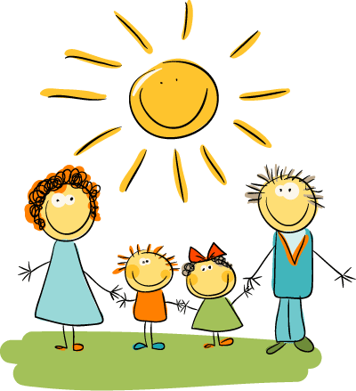
Критерии психологического здоровья
состояние душевного комфорта ребенка, его психическое развитие;
приемлемое социальное поведение;
умение понимать не только окружающих, но и себя;
реализация потенциала в различных видах деятельности;
умение выбирать и быть ответственным за свой выбор.

Slide 6
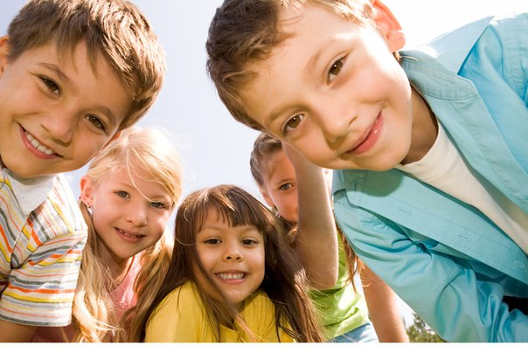
Уровни психологического здоровья
Первый (креативный) – к нему относятся дети с устойчивой адаптацией к окружающей среде, силами для борьбы со стрессовыми ситуациями и творческим отношением к реальности. Такие дети не нуждаются в психологической помощи.
Второй (адаптивный) – дети, которые в целом адаптированы к обществу, но у них существует повышенная тревожность, страхи.
Третий (дезадаптивный) – самый низкий, к нему относятся дети, которые стремятся приспособиться к внешним обстоятельствам, жертвуя своими возможностями или желаниями. Или же используя активную наступательную позицию, подчиняя окружающих своим потребностям. Отнесенные к этому уровню дети нуждаются в индивидуальной психологической помощи.

Slide 7

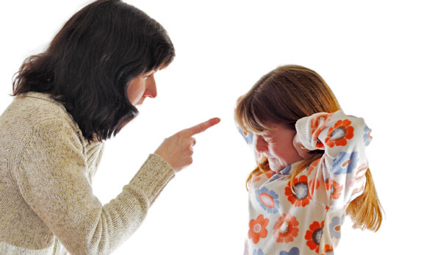
Стиль воспитания и психологическое здоровье ребенка
Демократичный стиль характеризуется высоким уровнем восприятия ребенка, хорошо развитым вербальным общением с детьми, верой в самостоятельность ребенка в сочетании с готовностью помочь ему в случае необходимости. В результате такого воспитания дети отличаются умением общаться со сверстниками, активностью, агрессивностью, стремлением контролировать других детей (причем сами не поддаются контролю), хорошим физическим развитием.
При контролирующем стиле воспитания родители берут на себя функцию контроля за поведением детей: ограничивают их деятельность, но поясняют суть запретов. В этом случае детям бывают присущи такие черты, как послушаемость, нерешительность, неагрессивность.
При смешанном стиле воспитания дети чаще всего характеризуются как послушные, эмоционально чувствительные, неагрессивные, нелюбопытные, с бедной фантазией.

Slide 8
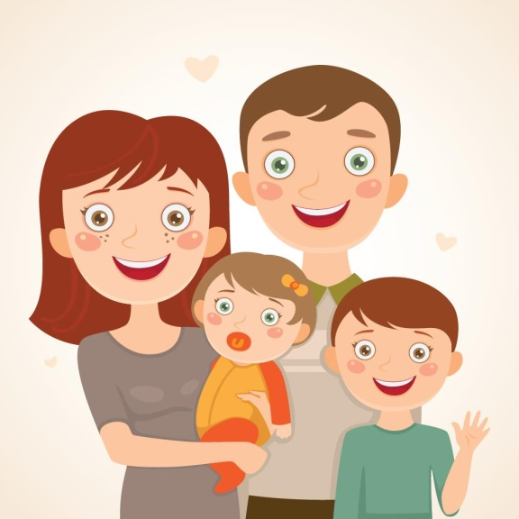
Как сохранить психическое здоровье ребенка
(памятка для родителей)
Всегда находите время поговорить с ребенком. Интересуйтесь его проблемами, вникайте в возникающие у него сложности, обсуждайте их.
Не оказывайте нажима на ребенка, признайте его право самостоятельно принимать решения, уважайте его право на собственное мнение.
Научитесь относиться к ребенку как равноправному партнеру, который пока просто обладает меньшим жизненным опытом.
Не унижайте ребенка криком, исключите из практики семейного воспитания "психологические пощечины".
Не требуйте от ребенка невозможного в учении, сочетайте разумную требовательность с похвалой. Радуйтесь вместе с ребенком даже маленьким успехам.
Осознайте, что взрослеющий подросток не всегда адекватен в своих поступках в силу физиологических особенностей. Умейте прощать, "лечите" добром.
Не сравнивайте ребенка с другими, более успешными детьми. Этим вы снижаете его самооценку. Сравните его с ним же самим, но менее успешным.
Следите за выражением своего лица, когда общаетесь с ребенком. Хмуро сведенные брови, гневно сверкающие глаза, искаженное лицо - "психологическая пощечина" ребенку.

Slide 9
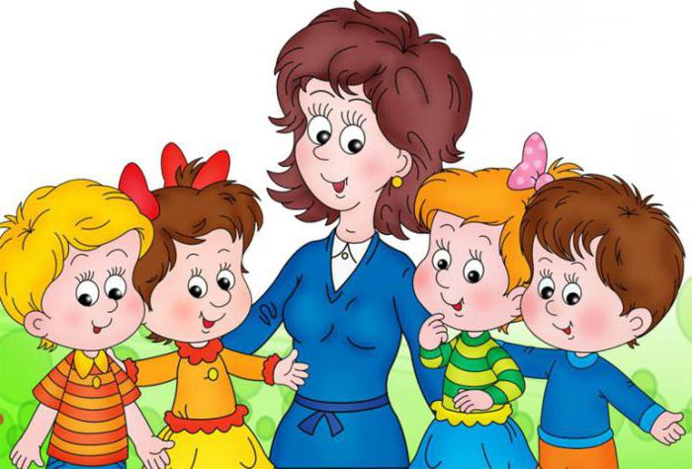
Действия педагога, обеспечивающие психологическое здоровье детей
обеспечение эмоционального благополучия:
- общение с каждым ребенком;
-уважительное отношение к каждому ребенку, к его чувствам и потребностям;
поддержку индивидуальности и инициативы:
-создание условий для свободного выбора детьми деятельности;
- для принятия детьми решений, выражения своих чувств и мыслей;
-поддержку детской инициативы в разных видах деятельности (игровой, исследовательской, проектной, познавательной и т.д.);
установление правил взаимодействия в разных ситуациях:
-создание условий для позитивных, доброжелательных отношений между детьми, в том числе принадлежащими к разным национальным культурам и социальным слоям, а также имеющими различные возможности здоровья;
-развитие коммуникативных способностей детей;
- умения детей работать в группе сверстников;
построение вариативного развивающего образования, в совместной деятельности со взрослым (далее - зона ближайшего развития каждого ребенка);
взаимодействие с родителями по вопросам образования ребенка, непосредственного вовлечения их в образовательную деятельность, в том числе посредством создания образовательных проектов совместно с семьей на основе выявления потребностей и поддержки образовательных инициатив семьи.

Slide 10
«Дети святы и чисты,
нельзя делать их игрушкою своего настроения»
А.П.Чехов

